Slide 1
Bài 9 Tạo bảng

Slide 2
MỤC TIÊU
Tạo và định dạng bảng
Kích thước bảng và độ rộng các cột
Cách gộp ô trong bảng
Bố cục trang sử dụng bảng

Slide 3
TẠO VÀ ĐỊNH DẠNG BẢNG 1-3
Một bảng được tạo thành bởi các hàng và cột. Giao của mỗi hàng và cột được gọi là một ô.
Một hàng được tạo thành từ một tập hợp các ô được đặt theo chiều ngang.
Một cột được tạo thành tập hợp các ô được đặt theo chiều dọc.
Người dùng có thể đại diện cho dữ liệu trong một định dạng bảng bằng cách sử dụng phần tử <table> trong HTML.
Các phần tử <tr> chia bảng thành hàng và phần tử <td> xác định cột cho mỗi hàng.
Theo mặc định, một bảng không có viền.
Thuộc tính viền của các phần tử <table> xác định một viền để làm bảng có thể nhìn thấy trong một trang web.

Slide 4
TẠO VÀ ĐỊNH DẠNG BẢNG 2-3
Ví dụ
<!DOCTYPE HTML>
<html>
<head>
<title>Languages</title>
</head>
<body>
<h2>Main Languages</h2>
<table border=”1”>
<tr>
<td>English</td>
<td>German</td>
</tr>
<tr>
<td>French</td>
<td>Italian</td>
</tr>
</table>
</body>
</html>

Slide 5
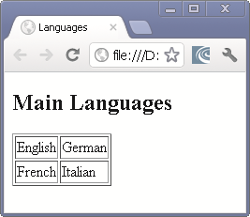
TẠO VÀ ĐỊNH DẠNG BẢNG 3-3
Kết quả

Slide 6
TIÊU ĐỀ BẢNG 1-3
Người sử dụng có thể xác định tiêu đề cho mỗi cột trong HTML.
Để xác định tiêu đề cho các cột trong một bảng, sử dụng phần tử <th>.
Các văn bản bao gồm trong phần tử <th> xuất hiện in đậm.
Mã sau để tạo một bảng với một tiêu đề.
<!DOCTYPE HTML>
<html>
<head>
<title>List of Students </title>
</head>
<body>
<h2>List of Students</h2>
<table border=”1”>
<tr>
<th>Name</th>
<th>Age</th>
<th>Place</th>
</tr>

Slide 7
TIÊU ĐỀ BẢNG 2-3
<tr>
<td>Mark</td>
<td>17</td>
<td>Madrid</td>
</tr>
<tr>
<td>John</td>
<td>19</td>
<td>London</td>
</tr>
</table>
</body>
</html>

Slide 8
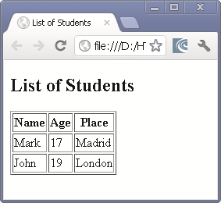
TIÊU ĐỀ BẢNG 3-3
Hàng thứ hai và thứ ba liệt kê các chi tiết của các sinh viên trong ba cột.
Hình dưới đây sẽ hiển thị đầu ra của bảng với tiêu đề.

Slide 9
THUỘC TÍNH COLSPAN 1-3
Spanning đề cập đến một quá trình kéo dài một ô trên nhiều hàng hoặc cột.
Để gộp hai hoặc nhiều cột, ta sử dụng thuộc tính colspan của phần tử<td> và <th>.
Thuộc tính colspan cho phép người dùng gộp các ô cùng một hàng ngang.
Giá trị của thuộc tính colspan quy định cụ thể số lượng ô sẽ gộp lại tạo thành ô được mở rộng.
Ví dụ.
<!DOCTYPE HTML>
<html>
<head>
<title>Employee Details</title>
</head>
<body>
<h2>Employee Details</h2>
<table border=”1”>

Slide 10
THUỘC TÍNH COLSPAN 2-3
<tr>
<th colspan=”2”>IT</th>
<th colspan=”2”>Accounts</th>
</tr>
<tr>
<th>Name</th>
<th>Location</th>
<th>Name</th>
<th>Location</th>
</tr>
<tr>
<td>David</td>
<td>New York</td>
<td>John</td>
<td>London</td>
</tr>

Slide 11
THUỘC TÍNH COLSPAN 3-3
<tr>
<td>Katthy</td>
<td>New Jersey</td>
<td>Peter</td>
<td>Los Angeles</td>
</tr>
</table>
</body>
</html>

Slide 12
THUỘC TÍNH ROWSPAN 1-3
Thuộc tính rowspan gộp hai hoặc nhiều ô trên nhiều dòng lại làm một.
Nó cho phép người dùng gộp ô theo chiều dọc.
Giống như thuộc tính colspan, Thuộc tính rowspan có thể sử bên trong phần tử
<td> hoặc <th>.
Ví dụ.
<!DOCTYPE HTML>
<html>
<head>
<title>Automobile Gallery</title>
</head>
<body>
<table border=”1”>
<tr>
<th>Manufacturer</th>
<th>Model</th>
<th>Price</th>
</tr>
<tr>
<th rowspan=”3”>Audi</th>
<td>A4</td>
<td>34.5</td>
</tr>
12

Slide 13
THUỘC TÍNH ROWSPAN 2-3
<tr>
<td>A5</td>
<td>42.6</td>
</tr>
<tr>
<td>A6</td>
<td>30.75</td>
</tr>
<tr>
<th rowspan=”2”>BMW</th>
<td>328i</td>
<td>28.25</td>
</tr>
<tr>
<td>530d</td>
<td>47.5</td>
</tr>
</table>
</body>
</html>

Slide 14
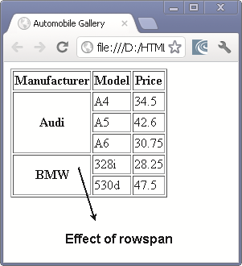
THUỘC TÍNH ROWSPAN 3-3

Slide 15
CĂN LỀ NGANG 1-4
Căn lề ngang tạo cho văn bản dọc theo bên trái, bên phải, hoặc vị trí trung tâm.
Trong HTML, theo mặc định, dữ liệu trong bảng được căn ở phía bên trái của ô.
HTML5 đã ngăn cấm thuộc tính align.
Bốn giá trị có thể cho thiết lập các liên kết ngang như sau:
left:
Căn dữ liệu trong ô về bên trái, đây là giá trị mặc định.
center:
Căn dữ liệu trong ô vào giữa, đây là giá trị mặc định khi dùng thể
<th>.
right:
Căn dữ liệu trong ô về bên phải.
justify:
Căn dữ liệu trong ô đề theo 2 cạnh.

Slide 16
CĂN LỀ NGANG 2-4
Để thiết lập lề ngang ta sử dụng kiểu text-align trong css.
Ví dụ
<!DOCTYPE HTML>
<html>
<head>
<title>Automobile Gallery</title>
</head>
<body>
<table border=”1”>
<tr>
<th>Sr.No.</th>
<th>Medicine Name</th>
<th>Price</th>
</tr>
<tr style=”text-align: center;”>
<td>1</td>
<td>Captopril</td>
<td>12.45</td>
</tr>

Slide 17
CĂN LỀ NGANG 3-4
<tr style=”text-align: center;”>
<td>2</td>
<td>Ceftriaxone</td>
<td>6.94</td>
</tr>
<tr style=”text-align: center;”>
<td>3</td>
<td>Ciprofloxacin</td>
<td>56.21</td>
</tr>
</table>
</body>
</html>

Slide 18
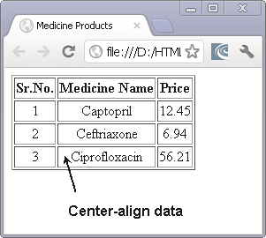
CĂN LỀ NGANG 4-4
Kết quả

Slide 19
CĂN LỀ DỌC 1-4
Người dùng có thể căn chỉnh theo chiều dọc vị trí của dữ liệu trước đó bằng cách sử dụng các thuộc tính valign
HTML5 đã ngăn cấm các thuộc tính valign.
Các giá trị có thể có của sự liên kết theo chiều dọc như sau:
top:
Căn dữ liệu lên phía đỉnh của ô.
middle:
Căn dữ liệu vào giữa ô.
bottom:
Căn dữ liệu vào đáy của ô.
Để thiết lập lề ta sử dụng kiểu text-align và vertical align trong css.
Cú pháp:
<td style= “text align: center; vertical align: middle”> Aptech Web site </a>

Slide 20
CĂN LỀ DỌC 2-4
Kiểu có thể áp dụng cho ô, dòng, hoặc toàn bảng.
Ví dụ.
<!DOCTYPE HTML>
<html>
<head>
<title>CelinaBatteries</title>
</head>
<body>
<table border=”1”>
<tr>
<th>Sr.No.</th>
<th>Product Id</th>
<th>Product Description</th>
</tr>
<tr>
<td style=”text-align: center; vertical-align: middle”>1
</td>
<td style=”text-align: center; vertical-align: middle”>P101
</td>
<td>1.5 Volts AA Ultra Alkaline</td>
</tr>

Slide 21
CĂN LỀ DỌC 3-4
<tr>
<td style=”text-align: center; vertical-align: middle”>2
</td>
<td style=”text-align: center; vertical-align: middle”>
M105
</td>
<td>9 Volts pp3 Super Alkaline</td>
</tr>
</table>
</body>
</html>

Slide 22
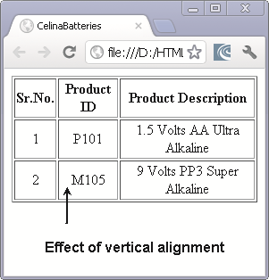
CĂN LỀ DỌC 4-4
Kết quả

Slide 23
THUỘC TÍNH LỀ (MARGIN)
Các dữ liệu trong một bảng có thể xuất hiện lộn xộn, có thể ảnh hưởng đến khả năng đọc.
Điều này có thể làm cho nó khó khăn để hiểu dữ liệu.
Để khắc phục vấn đề này, sử dụng các thuộc tính lề của ô.
Cellpadding cho phép người dùng điều khiển giao diện của nội dung trên một trang.
(Phần đệm )Padding
Padding là khoảng cách giữa nội dung và cạnh của bảng.
Ví dụ:
<td style=”padding: 4px”>

Slide 24
PHẦN TỬ CAPTION 1-3
Để xác định các tiêu đề chính cho bảng, ta dùng phần tử <caption>.
Phần tử <caption> định nghĩa một chú thích cho bảng. Nó là một phần tử con của phần tử <table>.
Nó phải có mặt ngay sau thẻ <table>.
Chỉ có thể có một chú thích cho một bảng.
Mã số câu liên quan chứng minh làm thế nào để xác định một tiêu đề cho một bảng.
<!DOCTYPE HTML>
<html>
<head>
<title>Travel Expense Report</title>
</head>
<body>
<table border=”1”>
<caption>Travel Expense Report</caption>
<tr>
<th>&nbsp;</th>
<th>Meals</th>
<th>Hotels</th>
<th>Transport</th>
</tr>

Slide 25
PHẦN TỬ CAPTION 2-3
<tr>
<td>25-Apr</td>
<td>37.74</td>
<td>112.00</td>
<td>45.00</td>
</tr>
<tr>
<td>26-Apr</td>
<td>27.28</td>
<td>112.00</td>
<td>45.00</td>
</tr>
<tr>
<td>Totals</td>
<td>65.02</td>
<td>224.00</td>
<td>90.00</td>
</tr>
</table>
</body>
</html>

Slide 26
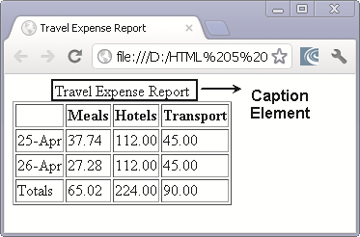
PHẦN TỬ CAPTION 3-3
Kết quả.

Slide 27
KÍCH THƯỚC BẢNG VÀ ĐỘ RỘNG CỘT 1-2
Kích thước bảng có thể được mở rộng khi người dùng muốn thêm các hàng và cột trong bảng.
Người dùng có thể sử dụng phần <style> để thiết lập chiều rộng mặc định cho bảng
để 100% các cửa sổ trình duyệt.
Để thiết lập chiều rộng của một cột trong điểm ảnh, người ta có thể sử dụng thuộc tính style trong thẻ <td>. column.
Ví dụ
<!DOCTYPE HTML>
<html>
<head>
<title>Tables</title>
</head>
<body>
<h2>Table</h2>
<table border=”1”>
<tr>
<td style =”width: 200px”>Flowers</td>
<td style =”width: 80px”>Fruits</td>
</tr>

Slide 28
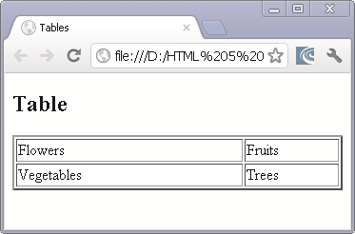
KÍCH THƯỚC BẢNG VÀ ĐỘ RỘNG CỘT 2-2
<tr>
<td style =”width: 200px”>Vegetables</td>
<td style =”width: 80px”>Trees</td>
</tr>
</table>
</body>
</html>

Slide 29
GỘP CÁC Ô TRONG BẢNG 1-3
Để thay đổi các ô của một bảng chiều cao và chiều rộng khác nhau, colspan và
rowspan thuộc tính có thể được sử dụng.
Thuộc tính colspan có thể được sử dụng để xác định số lượng các cột sẽ gộp.
Thuộc tính rowspan có thể được sử dụng để xác định số hàng sẽ gộp.
Ví dụ:
<!DOCTYPE HTML >
<html>
<head>
<title>Favorite Destination</title>
</head>
<body>
<h2>Report</h2>
<table border=”1” width=”100%” height=”100%”>
<tr>
<td colspan=”2” rowspan=”2”>Results</td>
<td colspan=”3”>Range</td>
</tr>

Slide 30
GỘP CÁC Ô TRONG BẢNG 2-3
<tr>
<td>18 to 20</td>
<td>25 to 50</td>
<td>over 50</td>
</tr>
<tr>
<td rowspan=”3”>Your favorite vacation destination</td>
<td>Dubai</td>
<td>25%</td>
<td>50%</td>
<td>25%</td>
</tr>
<tr>
<td>Bangkok</td>
<td>40%</td>
<td>30%</td>
<td>30%</td>
</tr>

Slide 31
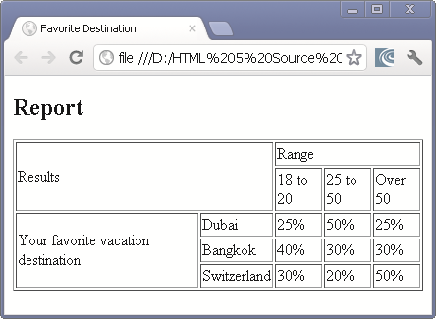
GỘP CÁC Ô TRONG BẢNG 3-3
<tr>
<td>Switzerland</td>
<td>30%</td>
<td>20%</td>
<td>50%</td>
</tr>
</table>
</body>
</html>

Slide 32
ÁP DỤNG VIỀN SỬ DỤNG STYLE 1-2
CSS có thể được sử dụng cho việc áp dụng viền và nó là phương pháp đáng tin cậy
và linh hoạt nhất.
Người ta có thể định dạng bảng bằng cách sử dụng style dựa trên viền trong thẻ
<table> và <td>.
border-width:
Quy định độ dày của viền và các giá trị được quy định bằng điểm ảnh.
border-color:
Chỉ ra màu của viền với các giá trị là tên màu hoặc giá trị RGB value, hoặc hệ số 16.
border-style:
Chỉ ra kiểu đường viền có thể là các giá trị sau: solid, dashed, groove, dotted, outset, ridge, inset, or none.

Slide 33
ÁP DỤNG VIỀN SỬ DỤNG STYLE 2-2
Để thiết lập tất cả các thuộc tính một thời điểm người dùng có thể sử dụng thuộc tính viền và đặt các thiết lập theo thứ tự của chiều rộng, màu sắc và kiểu tương ứng.
Để định dạng từng phía riêng biệt, hãy thay thế thuộc tính border bằng các thuộc tính border-bottom, border-top, border-right, or border-lef.
Người dùng có thể áp dụng style cho từng ô đơn lẻ hoặc toàn bộ bảng bằng cách chỉ ra các style trong vùng của thẻ <style>.

Slide 34
BỐ CỤ TRANG SỬ DỤNG BẢNG 1-5
Bảng được sử dụng cho cấu trúc nội dung và tổ chức dữ liệu một cách thích hợp.
Bảng cho phép người dùng sắp xếp các dữ liệu theo chiều ngang hoặc theo chiều
dọc theo yêu cầu.
Mỗi trang web có một cách duy nhất để trình bày dữ liệu cho khách hàng hoặc người sử dụng của chúng.
Nhiều trang web sử dụng cửa sổ pop-up cung cấp thông tin cho khách hàng của họ.
Ví dụ.
<!DOCTYPE HTML>
<html>
<head>
<title>Page Layout </title>
</head>
<style>

Slide 35
BỐ CỤ TRANG SỬ DỤNG BẢNG 2-5
#navlayout {
width: 100%;
float: left; margin: 0 0 3em 0;
padding: 0;
list-style: none; background-color: #f2f2f2;
border-bottom: 1px solid #ccc; border-top: 1px solid #ccc; }
#navlayout li {
float: left; }
#navlayout li a {
display: block; padding: 8px 15px;
text-decoration: none; font-weight: bold; color: #069;
border-right: 1px solid #ccc; } #navlayout li a:hover {
color: #c00;
background-color: #fff; }
</style>

Slide 36
BỐ CỤ TRANG SỬ DỤNG BẢNG 3-5
<body>
<img src=”../Images/flowers.jpg” width=”133” height=”100” alt=””
border=”0”>
<h1>Blossoms Gallery</h1>
<h5><i>The Best sellers for flowers since 1979</i></h5>
<navlayout>
<hr>
<ul id=”navlayout”>
<li><a href=”#”>Home</a></li>
<li><a href=”#”>Contact Us</a></li>
<li><a href=”#”>About Us</a></li>
<li><a href=”#”> FAQs</a></li>
</ul>
</navlayout>

Slide 37
BỐ CỤ TRANG SỬ DỤNG BẢNG 4-5
<table>
<tr>
<td>
<b>Flowers are now in stock! </b>
<i> We have just received a large shipment of flowers
_{</i>}with prices as low as $19.
</td>
</tr>
</table>
</body>
</html>

Slide 38
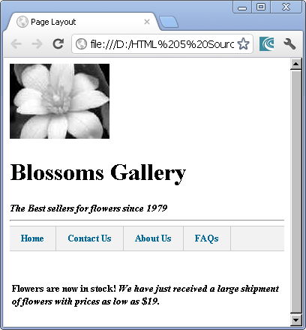
BỐ CỤ TRANG SỬ DỤNG BẢNG 5-5

Slide 39
TỔNG KẾT
Bảng cho phép người dùng xem các dữ liệu của bạn trong một định dạng cấu trúc và phân loại.
Padding là khoảng không gian giữa nội dung và viền của ô.
Phần tử caption định nghĩa một chú thích cho một bảng. Nó là một phần tử con của phần tử <table>.
Spanning đề cập đến một quá trình gộp ô trên nhiều hàng hoặc cột.
Thuộc tính rowspan gộp ô dữ liệu qua hai hoặc nhiều hàng.
Thuộc tính colspan gộp ô dữ liệu qua hai hoặc nhiều cột.
Thuộc tính border của phần tử bảng cho phép người sử dụng để xác định viền cho bảng.
Bảng cho phép người dùng tổ chức dữ liệu. Nó cho phép các nhà phát triển để
thiết kế một trang web có một bố cục trang hấp dẫn.

Slide 40

TRẢI NGHIỆM THỰC HÀNH

Slide 41






HỆ THỐNG ĐÀO TẠO CNTT QUỐC TẾ BACHKHOA - APTECH
TRÂN TRỌNG CẢM ƠN!
238 Hoàng Quốc Việt, Bắc Từ Liêm, Hà Nội
0968.27.6996
tuyensinh@bachkhoa-aptech.edu.vn
www.bachkhoa-aptech.edu.vn

